Slide 1


'

Slide 2
Gelton Santos da Cruz - @geltoncruz
Ms Gestão e tecnologias aplicados a educação.
Esp. Desenvolvimento de aplicação para dispositivos móveis.
Esp. Docência do ensino superior
Bel. Comunicação social com Enfases hipermídia
MCST - 70-480 [HTML5, JavaScript e CSS3].

Slide 3

E pra serve o css?

Slide 4
Conteúdo programático
Seletores
Border e effects box
Text effects
Cor e opacidade
CSS3 Animations
CSS3 Transform
CSS3 Transitions
CSS3 Animations
Web Fonts
CSS para dispositivos móveis
Ferramentas para emular
Media Queries
FlexBox
Arquitetura Escalável e modular
OOCSS (CSS orientado a objetos)
SMACSS
BEM
Pré-processadores CSS
SASS
LESS
PostCSS

Slide 5
Seletores
Seletores | Descrição
E[foo$="bar"] | Elementos E cujo valor do atributo "foo" termina exatamente com a string"bar"
E[foo*="bar"] | elementos E cujo valor do atributo "foo" contém a substring "bar"
E[foo^="bar"] | elementos E cujo valor do atributo "foo" começa exatamente com a string "bar"
E:root | elemento E raiz do documento
E:nth-child(n) | elemento E que é o enésimo filho do seu elemento pai
E:nth-last-child(n) | elemento E que é o enésimo filho (contado de trás para frente) do seu elemento pai
E:nth-of-type(n) | elemento E que é o enésimo irmão do seu tipo
E:nth-last-of-type(n) | elemento E que é o enésimo irmão (contado de trás para frente) do seu tipo

Slide 6
Seletores
Seletores | Descrição
E:last-child | elemento E que é o último filho de seu elemento pai
E:first-of-type | elemento E que é o primeiro irmão de seu tipo
E:last-of-type | elemento E que é o último irmão de seu tipo
E:only-child | elemento E que é o único filho de seu elemento pai
E:empty | elemento E que não tem elementos filhos (inclusive nós de texto)

Slide 7
Seletores
Seletores | Descrição
E:target | elemento E que é o destino de um fragmento identificador de um URI
E:enabled E:disabled | elemento E de uma interface de usuário que está habilitado (:enabled) ou desabilitado (:disabled)
E:checked | lemento E de uma interface de usuário que está marcado (:checked) (por exemplo: radio-button ou checkbox)
E:not(seletor) | elemento E que não casa com o seletor simples seletor
E ~ F | elemento F precedido pelo elemento E

Slide 8
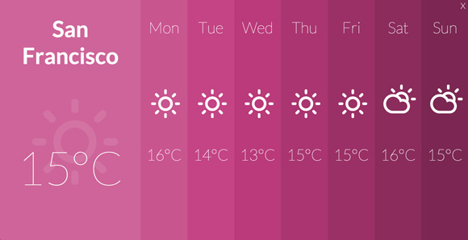
Anamnese

